Slide 1
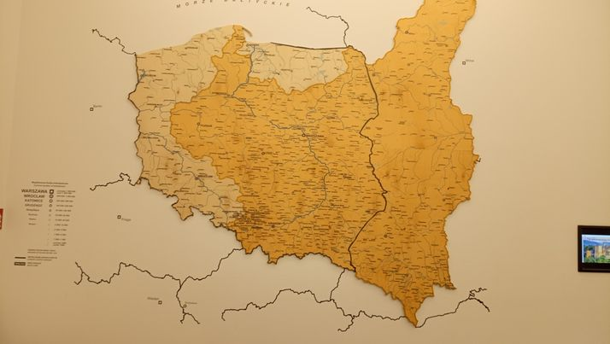
NIEZATARTE ŚLADY GETTA WARSZAWSKIEGO
Małgorzata Pogorzelska 8b

Slide 2
Zydowski Instytut Historyczmy
.
Żydowski Instytut Historyczny im. Emanuela Ringelbluma – instytucja z siedzibą w Warszawie, zajmująca się badaniami nad dziejami i kulturą Żydów w Polsce.

Slide 3
Zydowski Instytut Historyczmy
W latach 1994–2008 formalnie funkcjonował jako państwowy Instytut Naukowo-Badawczy, jedyna w Polsce państwowa placówka naukowa związana z mniejszością narodową.
.

Slide 4
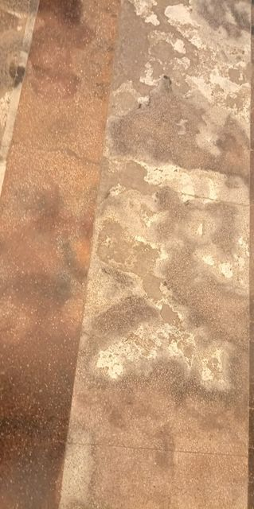
Wielka Synagoga
16 maja 1943 roku dowódca niemieckich sił zbrojnych wysadził w powietrze Wielką Synagogę na Tłomackiem. Miał to być znak ostatecznego unicestwienia żydowskiej Warszawy. Pożar, jaki się wtedy rozpętał, objął także sąsiedni gmach Głównej Biblioteki Judaistycznej. Po wojnie wypalony budynek został gruntownie wyremontowany. Na posadzce zostały ślady płomieni które nadal można oglądać w Żydowskim instytucie Historycznym.

Slide 5
Wielka Synagoga
nieistniejąca obecnie, największa synagoga znajdująca się w Warszawie, przy placu Tłomackie 7. Była symbolem judaizmu reformowanego Warszawy

Slide 6
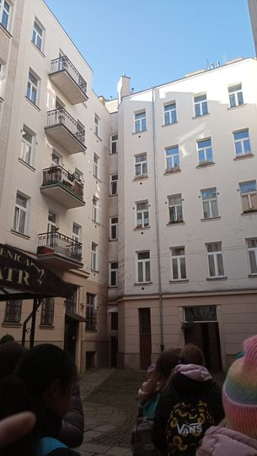
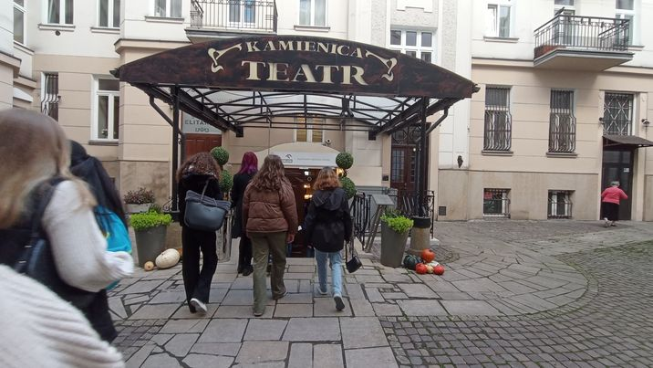
Solidarnosci 93
,
Solidarności 93 – zabytkowy budynek powstały w 1910 roku, z inicjatywy Michał Roga. Obecnie znajduje się tam Teatr Kamienica

Slide 7
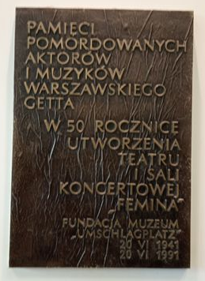
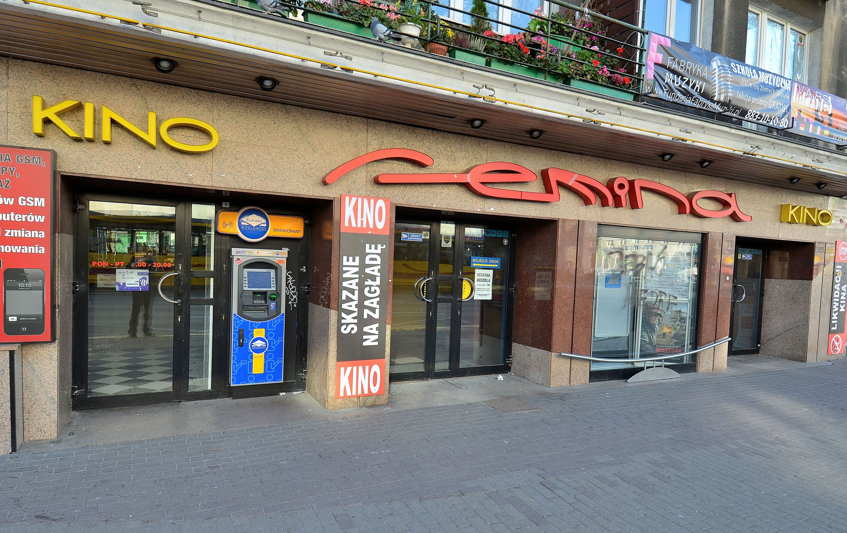
Kino i Teatr Femina
Kino Femina mieściło się w kamienicy wzniesionej po 1935 pod adresem ul. Leszno 35. Zostało otwarte w 1938r.
Po kapitulacji Warszawy w 1939, w kamienicy ulokowała się niemiecka rewia.
W listopadzie 1940 budynek znalazł się w warszawskim getcie. 20 czerwca 1941 w miejscu kina Femina otwarto Teatr Femina. Był to jeden z pięciu stałych teatrów w getcie warszawskim.

Slide 8
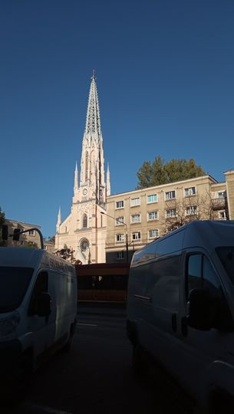
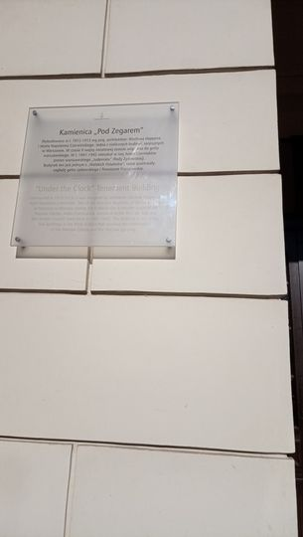
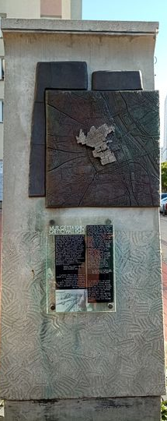
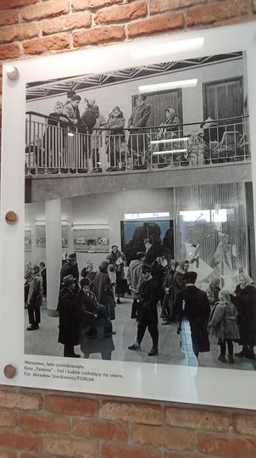
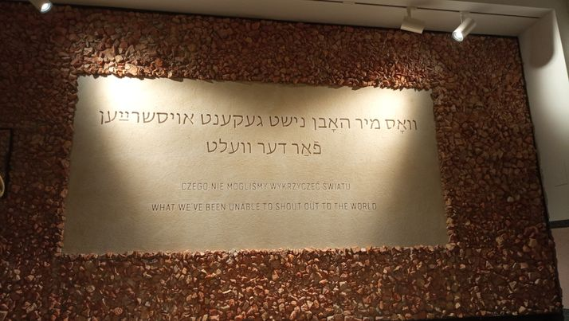
Inne zdjecia

Slide 9
Dziekuje za uwage
Zdjęcia:
Wielka Synagoga-https://warszawa.tvp.pl/42258842/wielka-synagoga-symbolicznie-powroci-do-warszawy-stanie-na-placu-bankowym
Kino Femina-https://pl.wikipedia.org/wiki/Kino_%E2%80%9EFemina%E2%80%9D
Reszta zdjęć została zrobiona przeze mnie.

